Slide 1


PHÒNG GIÁO DỤC ĐÀO TẠO QUẬN LONG BIÊN
TRƯỜNG MẦM NON HOA SỮA
LĨNH VỰC PHÁT TRIỂN NHẬN THỨC
Khám phá các giác quan của bé
Giáo viên thực hiện: Lê Thị Ánh Ngọc
Lứa tuổi: 4 -5 tuổi

Slide 2


Slide 3
PHÒNG GIÁO DỤC ĐÀO TẠO QUẬN LONG BIÊN
TRƯỜNG MẦM NON HOA SỮA
LĨNH VỰC PHÁT TRIỂN NHẬN THỨC
Khám phá các giác quan của bé
Giáo viên thực hiện: Lê Thị Ánh Ngọc
Lứa tuổi: 4 -5 tuổi

Slide 4
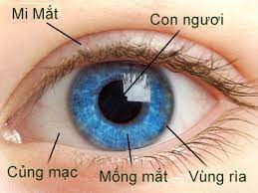
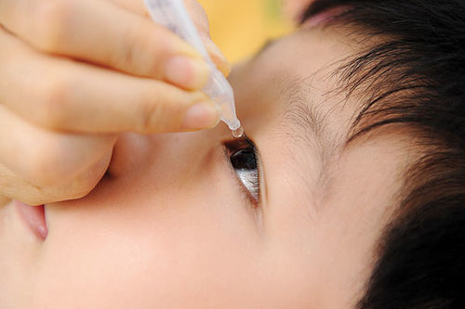
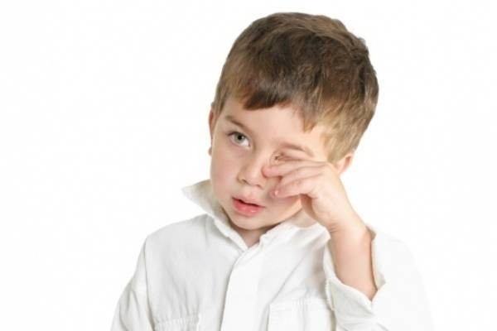
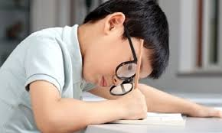
Tìm hiểu về cơ quan thị giác – Đôi mắt
Nhỏ mắt thường xuyên
Không dụi mắt
Ngồi học đúng tư thế

Slide 5
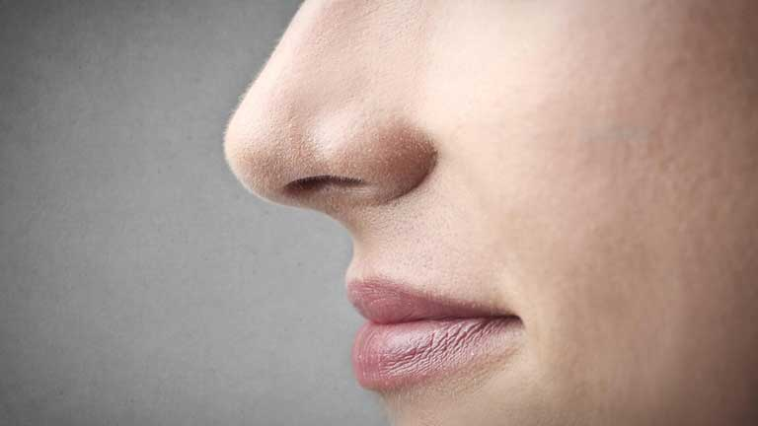

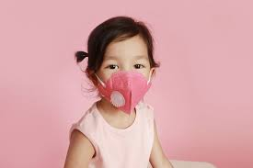
Tìm hiểu cơ quan khứu giác - Mũi
Rửa mũi loại bỏ bụi bẩn
Đeo khẩu trang khi ra đường

Slide 6
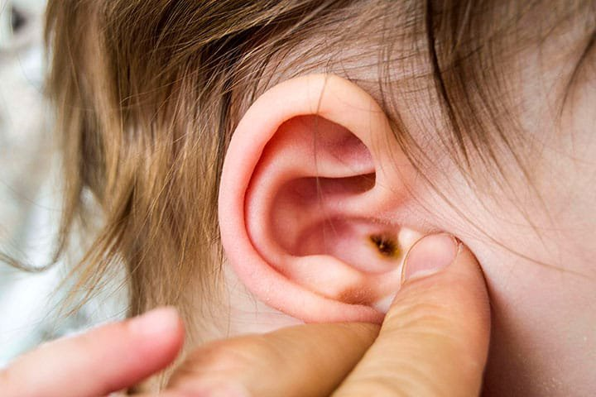
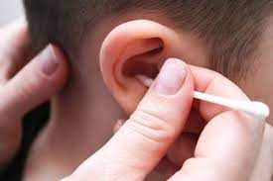
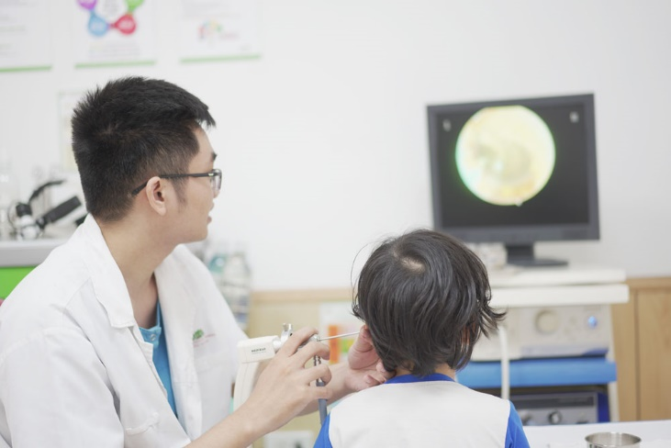
Tìm hiểu về cơ quan thính giác - Tai
Không tự ý ngoáy tai
Đến bác sĩ kiểm tra thường xuyên

Slide 7
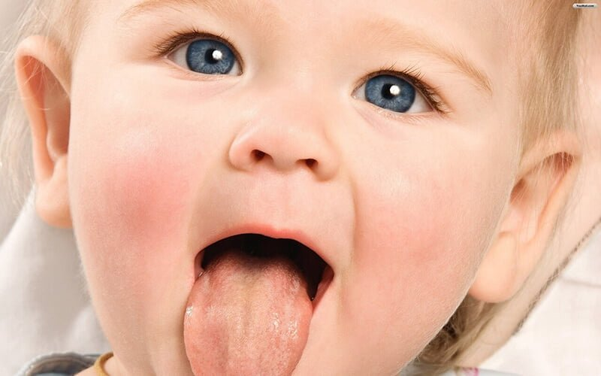
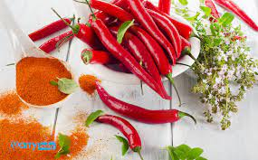
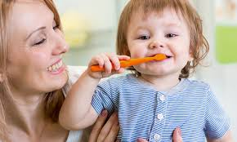
Tìm hiểu về cơ quan vị giác – Lưỡi
Không ăn đồ cay nóng
Vệ sinh răng miễng lưỡi

Slide 8
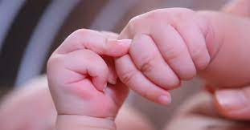

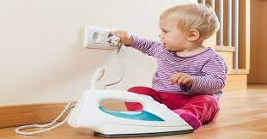
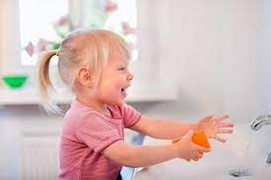
Tìm hiểu về cơ quan xúc giác - Da
Không chơi vật sắc nhọn
Không sờ tay lên ổ điện
Rửa tay sạch sẽ thường xuyên

Slide 9


